Slide 1
Ανάπτυξη Ανοικτού Ακαδημαϊκού Μαθήματος
Ενότητα 2: Παραγωγή και διάθεση πολυμορφικού εκπαιδευτικού υλικού
Κεντρική Ομάδα Διαχείρισης Έργου «Ανοικτά Ακαδημαϊκά Μαθήματα στο Πανεπιστήμιο Αθηνών»

Slide 2
Σκοποί ενότητας
Παρουσίαση γενικών στοιχείων για τις υποδομές και τις υπηρεσίες που παρέχονται στους διδάσκοντες και τις διδάσκουσες του Πανεπιστημίου Αθηνών για την παραγωγή πολυμορφικού εκπαιδευτικού υλικού.
Παρουσίαση της πλατφόρμας Open Delos .

Slide 3
Περιεχόμενα ενότητας
Γενικά στοιχεία για τις υποδομές παραγωγής πολυμορφικού εκπαιδευτικού υλικού.
Η πλατφόρμα Open Delos.

Slide 4
Οι υποδομές
Διαδικτυακές κάμερες: 50 διαδικτυακές κάμερες σε ισάριθμα αμφιθέατρα και αίθουσες διδασκαλίας του Πανεπιστημίου Αθηνών παραμένουν σε λειτουργία μετά το πέρας του έργου «Ανοικτά Ακαδημαϊκά Μαθήματα στο Πανεπιστήμιο Αθηνών (2012-2015)» παρέχοντας τη δυνατότητα μετάδοσης σε πραγματικό χρόνο ή/και την καταγραφή σε αρχεία βίντεο διαλέξεων, σεμιναρίων κτλ. σε συνέργεια με την πλατφόρμα Open Delos.
Πλατφόρμα Open Delos: πλατφόρμα φιλοξενίας, διαχείρισης και διάθεσης πολυμορφικού εκπαιδευτικού υλικού.

Slide 5
Οι υπηρεσίες
Μετάδοση διαλέξεων σε πραγματικό χρόνο.
Καταγραφή διαλέξεων σε αρχεία βίντεο και αυτόματη ανάρτηση στο λογαριασμό του διδάσκοντα/της διδάσκουσας στην πλατφόρμα Open Delos.
On line επεξεργασία αρχείων βίντεο (virtual editing + συγχρονισμός με αρχεία παρουσιάσεων) και παραγωγή βιντεοδιαλέξεων από τη διδάσκουσα/τον διδάσκοντα στην πλατφόρμα Open Delos.
Ηχογράφηση διάλεξης από τη διδάσκουσα/τον διδάσκοντα.
Δημοσίευση του παραγόμενου πολυμορφικού εκπαιδευτικού υλικού στην πλατφόρμα Open Delos.
.

Slide 6
Υποδομές και υπηρεσίες σχηματικά

Slide 7
Λειτουργία διαδικτυακών καμερών
Η λειτουργία των διαδικτυακών καμερών υποστηρίζεται από το Κέντρο Λειτουργίας και Διαχείρισης Δικτύου.
Οι χώροι λειτουργίας των διαδικτυακών καμερών παρατίθενται εδώ.
Η ενεργοποίηση της λειτουργίας γίνεται με αίτηση του διδάσκοντα/της διδάσκουσας εδώ.
Οι κάμερες είναι ρυθμισμένες ώστε να καταγράφουν εικόνα και ήχο από μια νοητή περιοχή γύρω από το σημείο όπου παραδοσιακά βρίσκεται ο ομιλητής/η ομιλήτρια (π.χ γύρω από το κέντρο της έδρας στην περίπτωση αμφιθεάτρου) και όχι από το ακροατήριο.

Slide 8
Μεταφόρτωση αρχείων βίντεο
Σε περίπτωση λειτουργίας διαδικτυακής κάμερας για την καταγραφή σε αρχεία βίντεο, αυτά μεταφορτώνονται αυτόματα στο λογαριασμό του διδάσκοντα/της διδάσκουσας στην πλατφόρμα Open Delos.

Slide 9
Επεξεργασία και δημοσίευση αρχείων βίντεο
Μια σειρά λειτουργιών της πλατφόρμας Open Delos παρέχουν στον διδάσκοντα/τη διδάσκουσα τη δυνατότητα επεξεργασίας και δημοσίευσης των αρχείων βίντεο.

Slide 10
Η πλατφόρμα Open Delos

Slide 11
Open Delos
Με στόχο την καταγραφή, τη διαχείριση και τη μετάδοση εκπαιδευτικού υλικού, η Open Delos είναι μια πλατφόρμα διαχείρισης και διάθεσης πολυμορφικού εκπαιδευτικού περιεχομένου η οποία σχεδιάστηκε και αναπτύχθηκε από το Ακαδημαϊκό Διαδίκτυο, διατίθεται από τον Noέμβριο του 2014 και υποστηρίζει τα Ανοικτά Ακαδημαϊκά Μαθήματα, σε συνδυασμό με την πλατφόρμα Open eClass και την Εθνική Πύλη Αναζήτησης ανοικτών μαθημάτων opencourses.gr

Slide 12
Λειτουργίες της Open Delos
Προγραμματισμός και υλοποίηση μεταδόσεων σε πραγματικό χρόνο και βιντεοσκοπήσεων.
Υποστήριξη τριών σεναρίων παραγωγής διαλέξεων: από διαδικτυακή κάμερα στο χώρο διδασκαλίας, από κινητό συνεργείο εικονοληψίας και από ηχογράφηση
Παροχή εργαλείων on line επεξεργασίας καταγεγραμμένου υλικού και δημοσίευσής του από τον διδάσκοντα.
On line player.
Δυνατότητα αναζήτησης περιεχομένου με κριτήρια τη θεματική περιοχή, το ακαδημαϊκό τμήμα, το όνομα του διδάσκοντα/της διδάσκουσας και το έτος.

Slide 13
Λειτουργία on line virtual editor

Slide 14
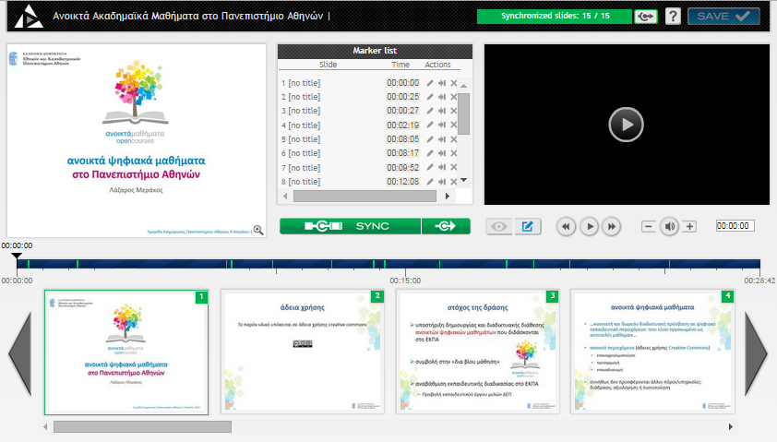
Λειτουργία on line synchronizing tool

Slide 15
Τέλος Ενότητας

Slide 16
Χρηματοδότηση
Το έργο «Ανοικτά Ακαδημαϊκά Μαθήματα στο Πανεπιστήμιο Αθηνών» υλοποιείται στο πλαίσιο του Επιχειρησιακού Προγράμματος «Εκπαίδευση και Διά Βίου Μάθηση» και συγχρηματοδοτείται από την Ευρωπαϊκή Ένωση (Ευρωπαϊκό Κοινωνικό Ταμείο) και από εθνικούς πόρους.

Slide 17
Σημειώματα

Slide 18
Σημείωμα Ιστορικού Εκδόσεων Έργου
Το παρόν έργο αποτελεί την έκδοση 1.0.

Slide 19
Σημείωμα Αναφοράς
Copyright Εθνικόν και Καποδιστριακόν Πανεπιστήμιον Αθηνών. «Ανάπτυξη Ανοικτού Ακαδημαϊκού Μαθήματος. Παραγωγή και διάθεση πολυμορφικού εκπαιδευτικού υλικού». Έκδοση: 1.0. Αθήνα 2015. Διαθέσιμο από τη δικτυακή διεύθυνση: http://opencourses.uoa.gr/courses/NOC102/ .

Slide 20
Σημείωμα Αδειοδότησης
Το παρόν υλικό διατίθεται με τους όρους της άδειας χρήσης Creative Commons Αναφορά, Μη Εμπορική Χρήση Παρόμοια Διανομή 4.0 [1] ή μεταγενέστερη, Διεθνής Έκδοση. Εξαιρούνται τα αυτοτελή έργα τρίτων π.χ. φωτογραφίες, διαγράμματα κ.λ.π., τα οποία εμπεριέχονται σε αυτό και τα οποία αναφέρονται μαζί με τους όρους χρήσης τους στο «Σημείωμα Χρήσης Έργων Τρίτων».
[1] http://creativecommons.org/licenses/by-nc-sa/4.0/
Ως Μη Εμπορική ορίζεται η χρήση:
που δεν περιλαμβάνει άμεσο ή έμμεσο οικονομικό όφελος από την χρήση του έργου, για το διανομέα του έργου και αδειοδόχο
που δεν περιλαμβάνει οικονομική συναλλαγή ως προϋπόθεση για τη χρήση ή πρόσβαση στο έργο
που δεν προσπορίζει στο διανομέα του έργου και αδειοδόχο έμμεσο οικονομικό όφελος (π.χ. διαφημίσεις) από την προβολή του έργου σε διαδικτυακό τόπο
Ο δικαιούχος μπορεί να παρέχει στον αδειοδόχο ξεχωριστή άδεια να χρησιμοποιεί το έργο για εμπορική χρήση, εφόσον αυτό του ζητηθεί.

Slide 21
Διατήρηση Σημειωμάτων
Οποιαδήποτε αναπαραγωγή ή διασκευή του υλικού θα πρέπει να συμπεριλαμβάνει:
το Σημείωμα Αναφοράς
το Σημείωμα Αδειοδότησης
τη δήλωση Διατήρησης Σημειωμάτων
το Σημείωμα Χρήσης Έργων Τρίτων (εφόσον υπάρχει)
μαζί με τους συνοδευόμενους υπερσυνδέσμους.

